Slide 1

TRƯỜNG TIỂU HỌC AN TIẾN
CHÀO MỪNG QUÝ THẦY, CÔ VỀ DỰ GIỜ THĂM LỚP
Lớp : 1A
GV: Lê Thu Hà
Năm học: 2024 - 2025

Slide 2
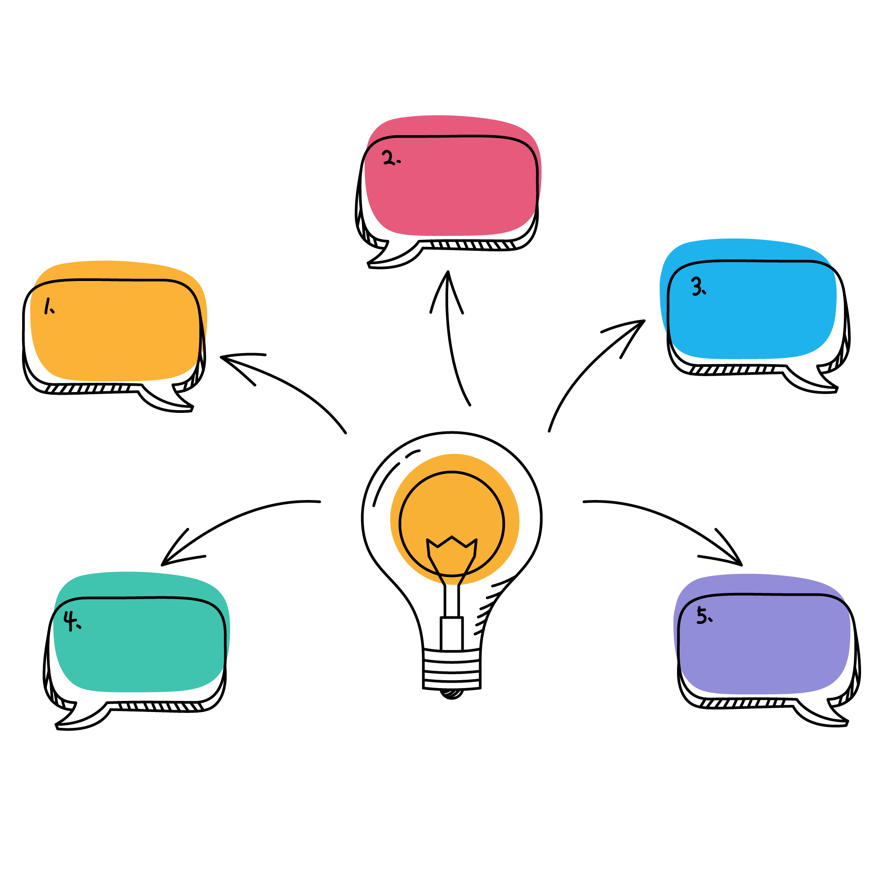
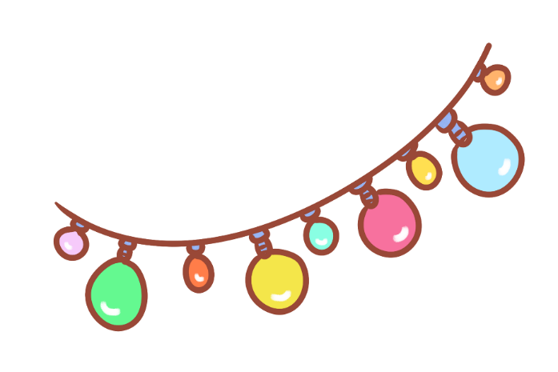





Slide 3
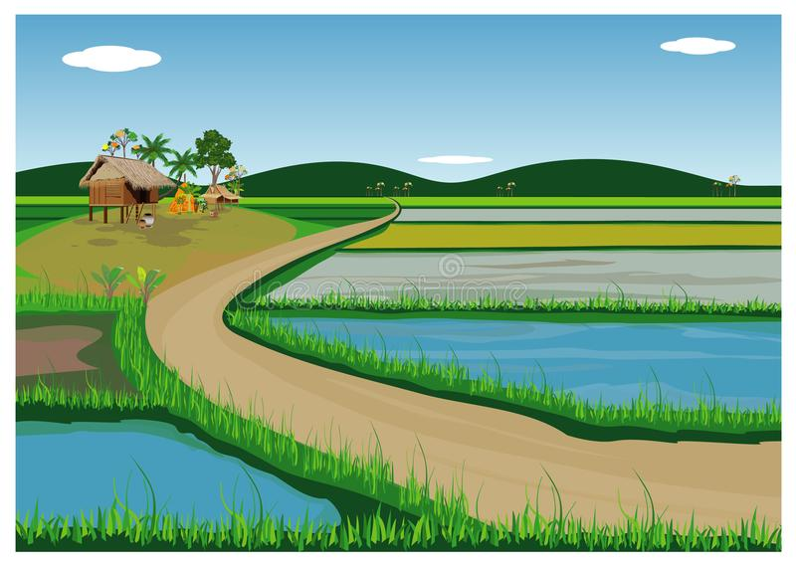

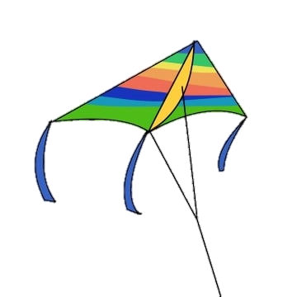
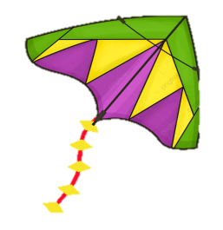

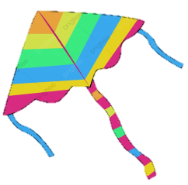

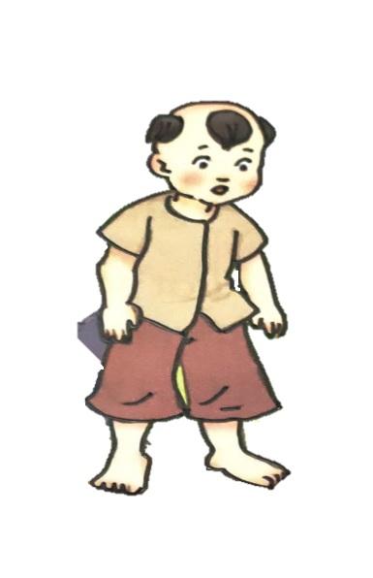
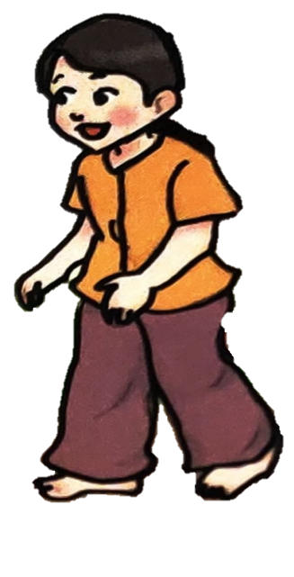
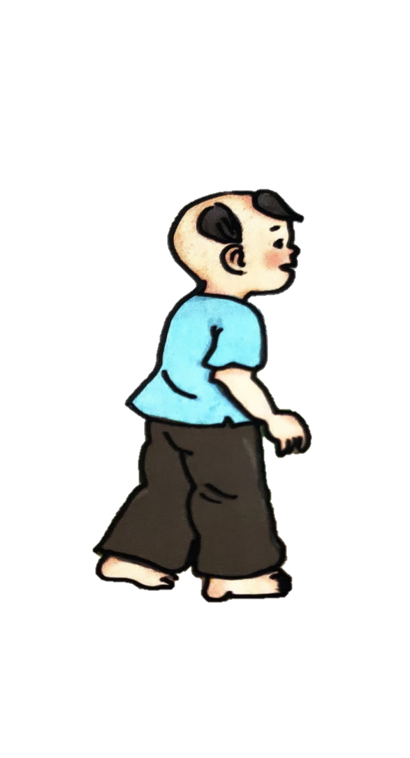
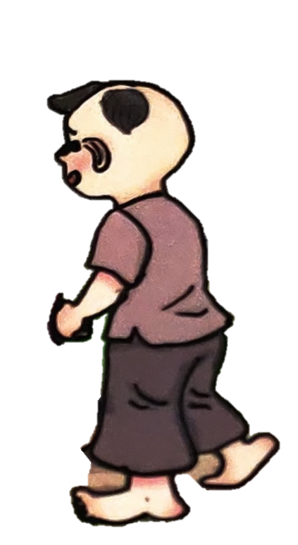
CÁNH DIỀU TUỔI THƠ

Slide 4

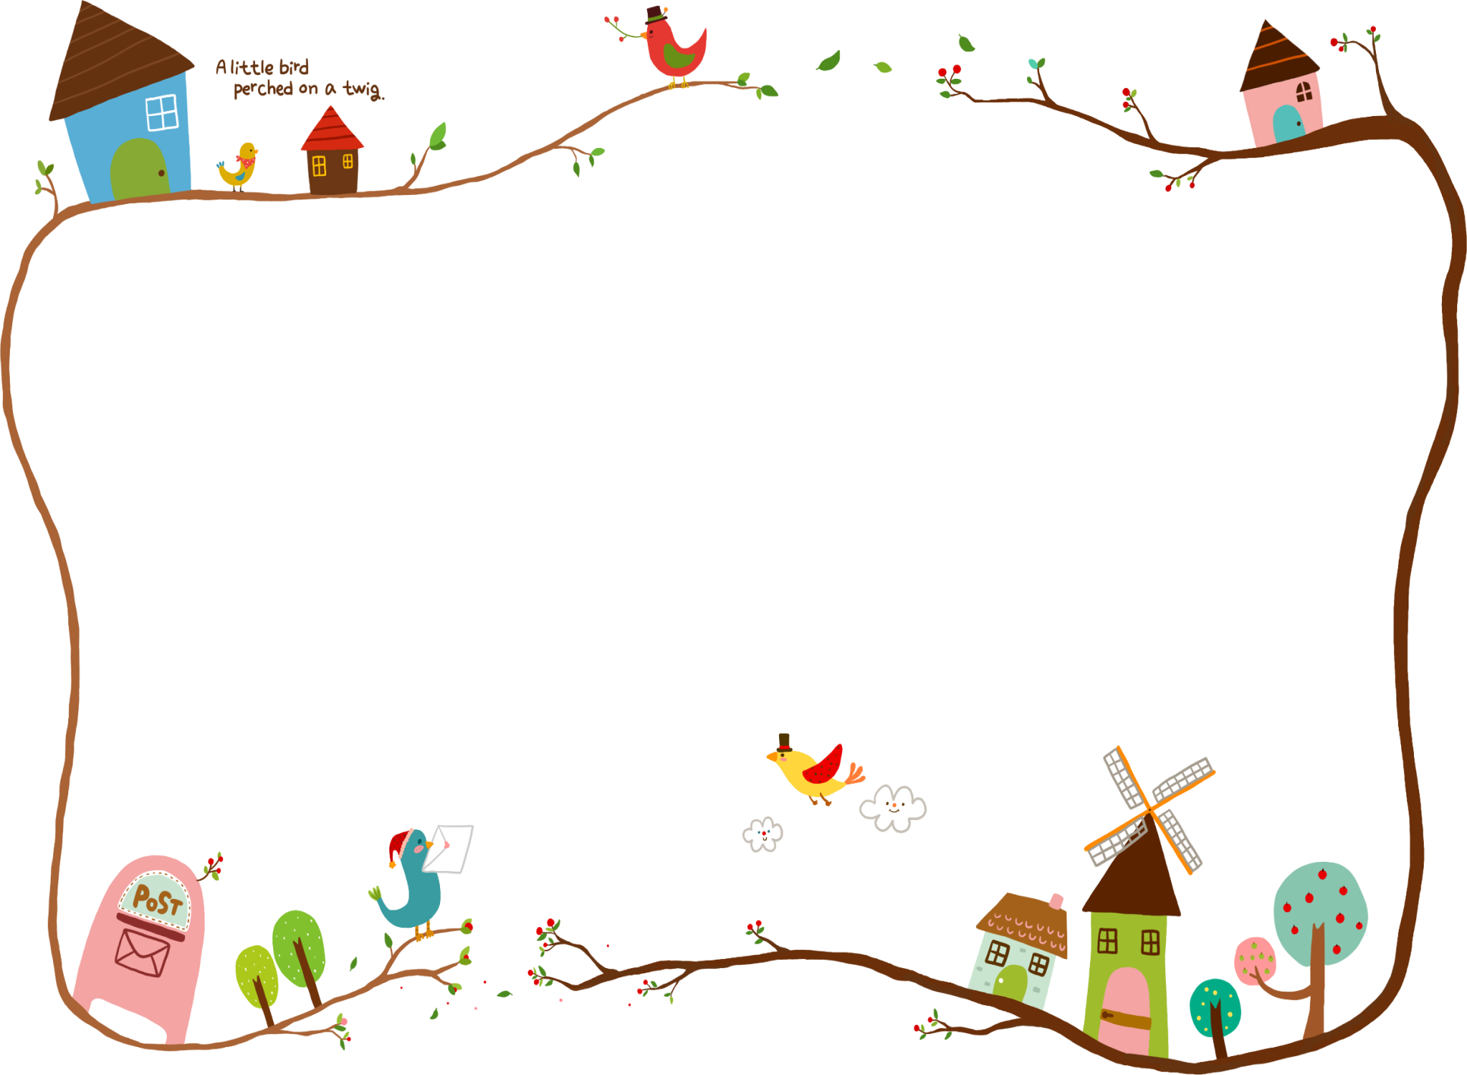
Thả diều là một trò chơi dân gian gắn liền với tuổi thơ của các bạn nhỏ. Nào bây giờ chúng ta cùng nhau đi thả diều. Mỗi câu trả lời đúng của các em sẽ giúp cho những bạn nhỏ trong trò chơi có thêm những con diều mới nhé!

Slide 5

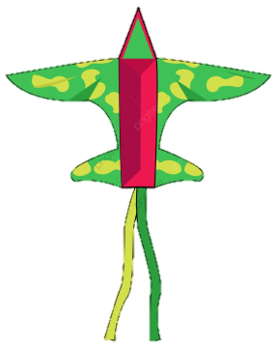


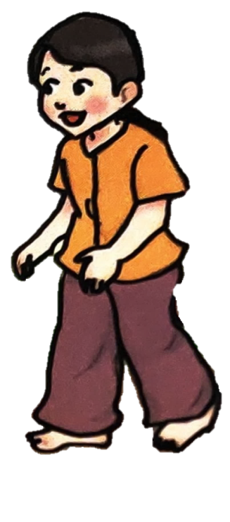
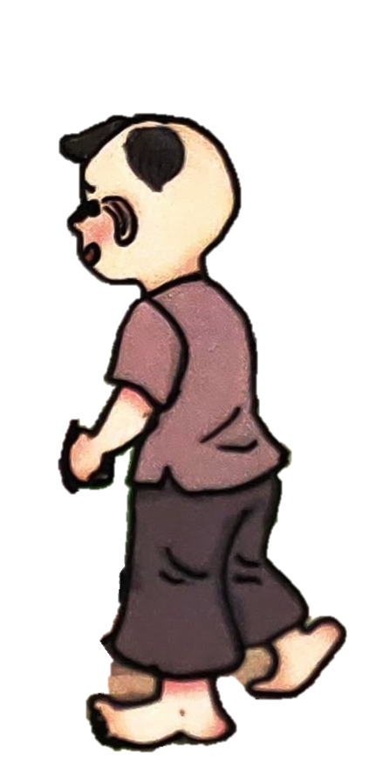


Học tiếp

Slide 6
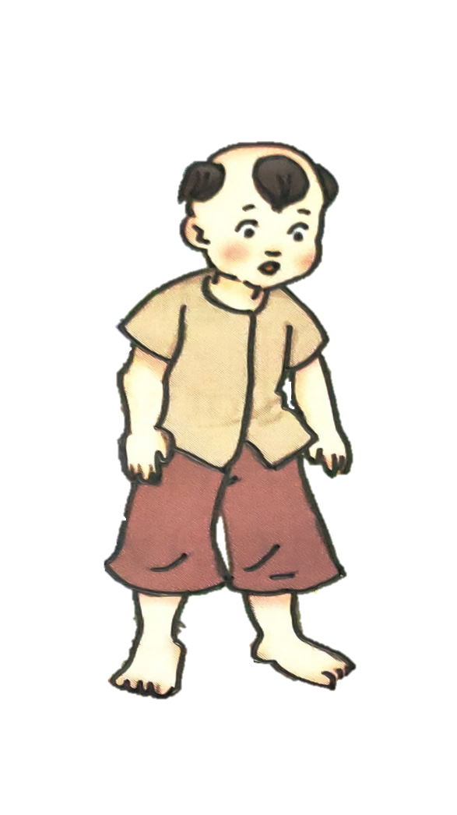


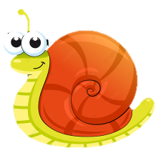
3 + 5 – 2 = ?
A. 4
B. 5
C.3
D. 6

Slide 7

4 + 2 – 5 = ?
A. 0
B. 1
C. 3
D. 2

Slide 8
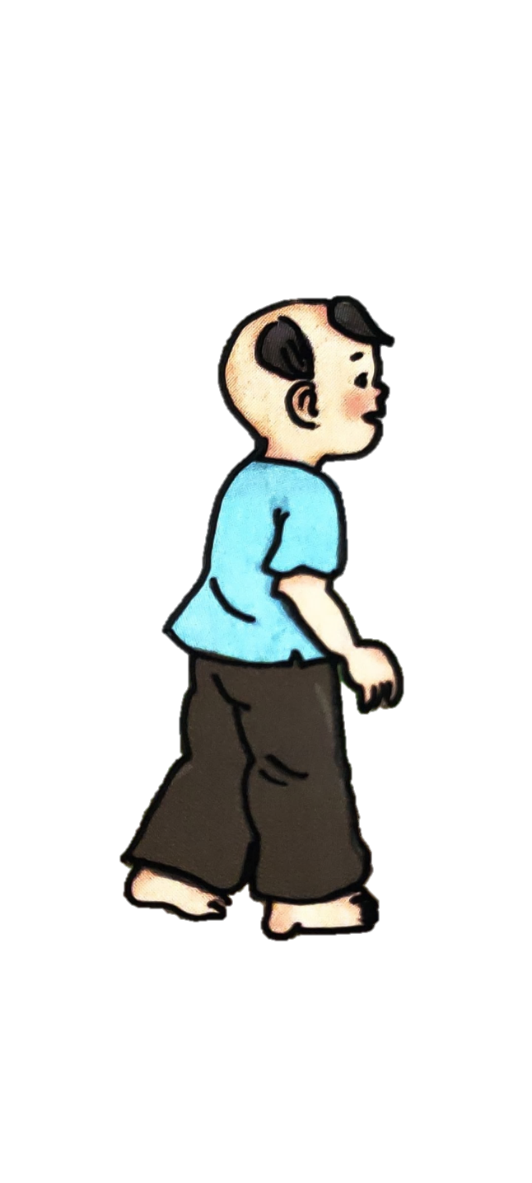
1 + 7 – 4 = ?
A. 4
B. 2
C.3
D. 5

Slide 9
10 – 4 – 3 = ?
A.2
B. 1
C. 3
D. 4

Slide 10
CHỦ ĐỀ 3
PHÉP CỘNG, PHÉP TRỪ TRONG PHẠM VI 10
Bài 12: Bảng cộng, bảng trừ trong phạm vi 10

Slide 11



Slide 12
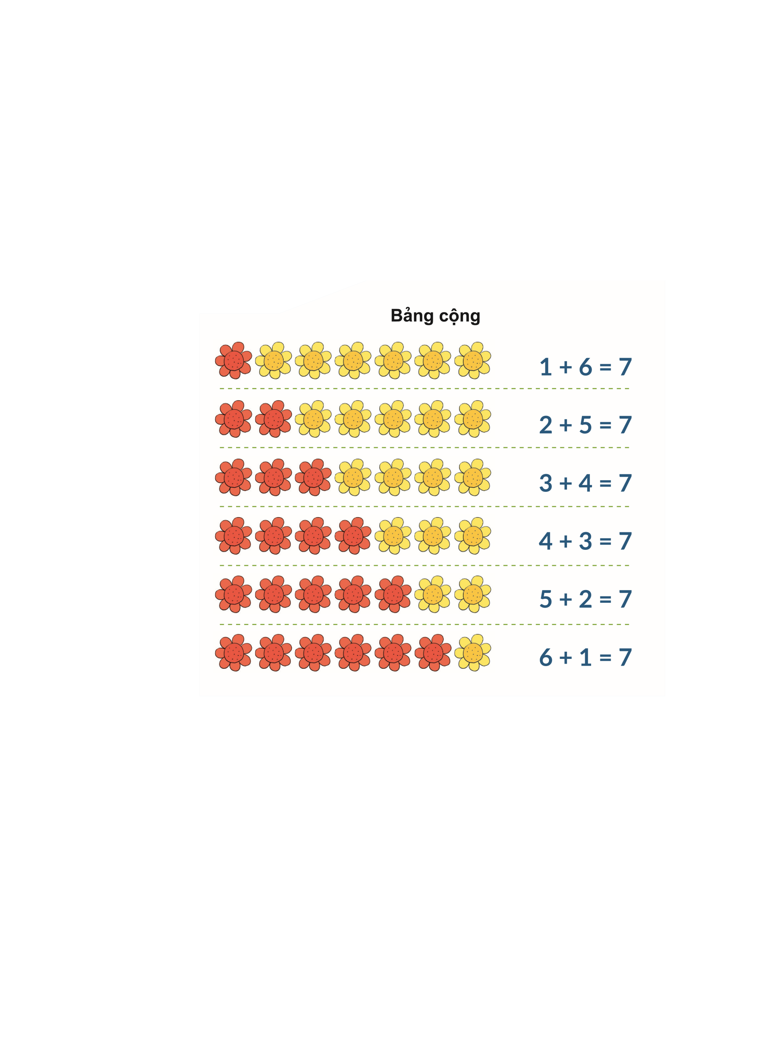

Slide 13


1
+
=
?
6
?
7
?

Slide 14
2
+
=
?
5
?
7
?

Slide 15
3
+
=
?
4
?
7
?

Slide 16
4
+
=
?
3
?
7
?

Slide 17
5
+
=
?
2
?
7
?

Slide 18
6
+
=
?
1
?
7
?

Slide 19


Slide 20




1
Số
+ | 1 | 2 | 3 | 4 | 5 | 6 | 7 | 8 | 9
 | 9 | 8 | 7 | 6 | 5 | 4 | 3 | 2 | 1
 | ? | ? | ? | ? | ? | ? | ? | ? | ?
10
10
10
10
10
10
10
10
10

Slide 21



2
Em hoàn thành bảng cộng.
1 + 1 = 2 | 2 + 1 = 3 | 3 + 1 = 4 | 4 + 1 = 5 | 5 + 1 = 6 | 6 + 1 = 7 | 7 + 1 = 8 | 8 + 1 = 9 | 9 + 1 = 10
1 + 2 = 3 | 2 + 2 = 4 | 3 + 2 = 5 | 4 + 2 = 6 | 5 + 2 = 7 | 6 + 2 = ? | 7 + 2 = 9 | 8 + 2 = ?
1 + 3 = 4 | 2 + 3 = 5 | 3 + 3 = 6 | 4 + 3 = 7 | 5 + 3 = 8 | 6 + 3 = ? | 7 + 3 = 10
1 + 4 = 5 | 2 + 4 = 6 | 3 + 4 = 7 | 4 + 4 = ? | 5 + 4 = 9 | 6 + 4 = ?
1 + 5 = 6 | 2 + 5 = 7 | 3 + 5 = 8 | 4 + 5 = ? | 5 + 5 = 10
1 + 6 = 7 | 2 + 6 = ? | 3 + 6 = 9 | 4 + 6 = ?
1 + 7 = 8 | 2 + 7 = ? | 3 + 7 = 10
1 + 8 = 9 | 2 + 8 = ?
1 + 9 = 10
8
10
9
8
10
9
8
10
9
10

Slide 22

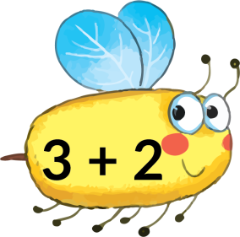
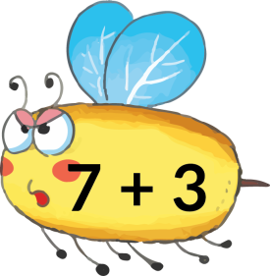
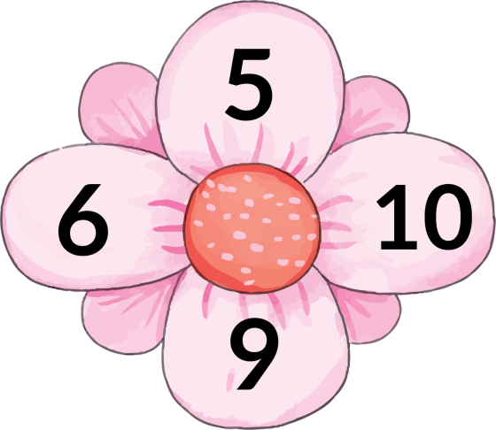
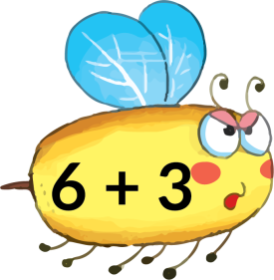
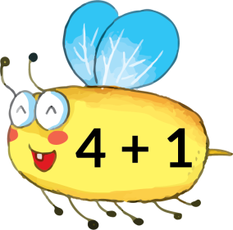
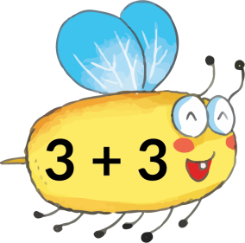
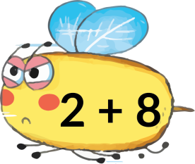
3. Tìm cánh hoa cho mỗi chú ong.

Slide 23
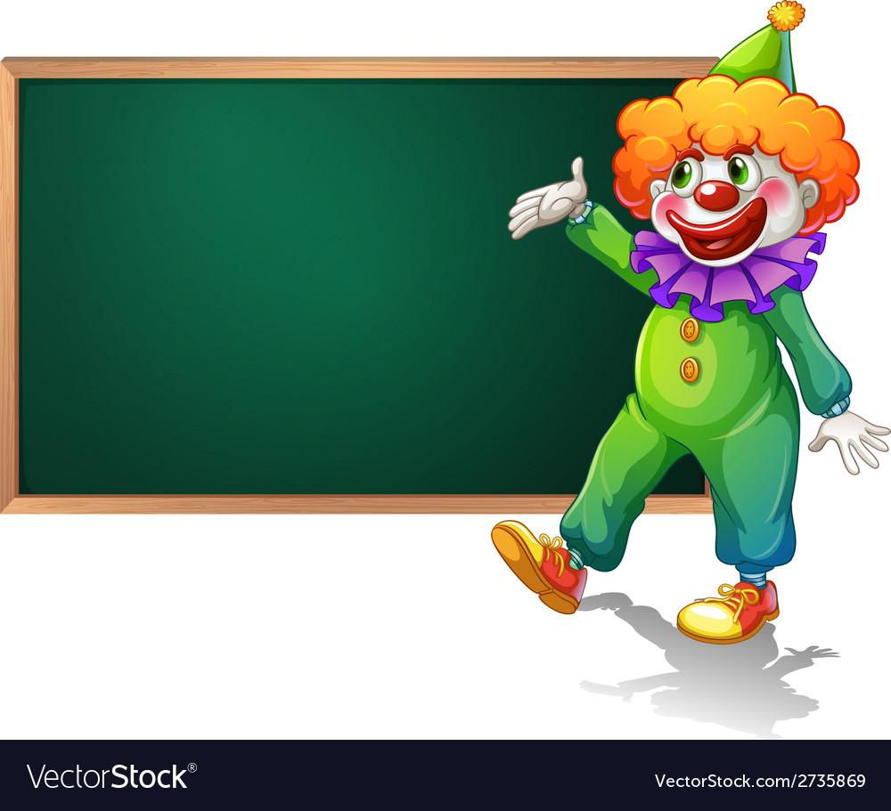
Vận dụng

Slide 24

1 + 1 = ?
2 + 1 = ?
3 + 1 = ?
1 + 1 = 2
2 + 1 = 3
3 + 1 = 4
5 + 4 = ?
6 + 3 = ?
7 + 2 = ?
5 + 4 = 9
6 + 3 = 9
7 + 2 = 9
1 + 6= ?
2 + 4 = ?
6 + 1 = ?
1 + 3 = ?
2 + 3 = ?
3 + 5 = ?
1 + 6 = 7
2 + 4 = 6
6 + 1 = 7
1 + 3 = 4
2 + 3 = 5
3 + 5 = 8
Notes:
Hỏi HS đâu là cảm xúc của em sau tiết học
HS chọn cảm xúc nào thì GV click vào cảm xúc đó
Cách chơi: Click vào mặt cảm xúc để ra câu hỏi; Click vào mặt cảm xúc đó dể ra đáp án

Slide 25

DẶN DÒ
GV ĐIỀN Ở ĐÂY
GV ĐIỀN Ở ĐÂY
GV ĐIỀN Ở ĐÂY

Slide 26





